Slide 1
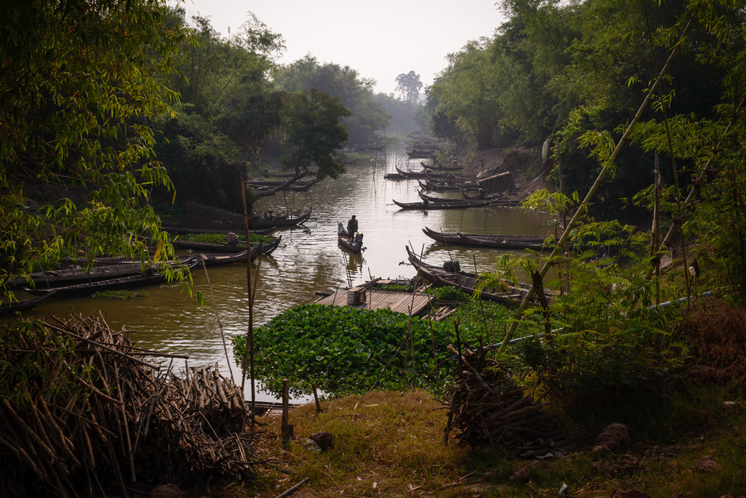
EL SUDESTE DE ASIA

Slide 2
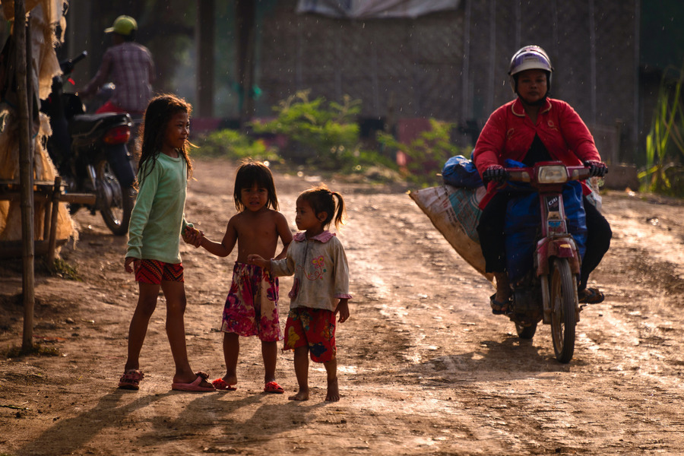
William y Nancy Potter, y sus cuatro hijos, viven en una comunidad rural en el Sudeste Asiático. La familia ayuda a la gente a través de clases sobre la salud, la higiene y la purificación del agua.

Slide 3
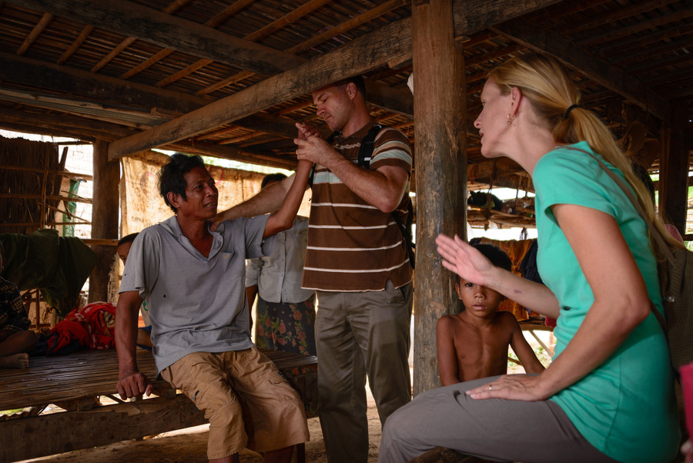
William y Nancy aprovechan su experiencia médica como una manera de tener oportunidades de presentar el evangelio y plantar iglesias. Aquí están examinando a un hombre que sufrió un derrame.

Slide 4
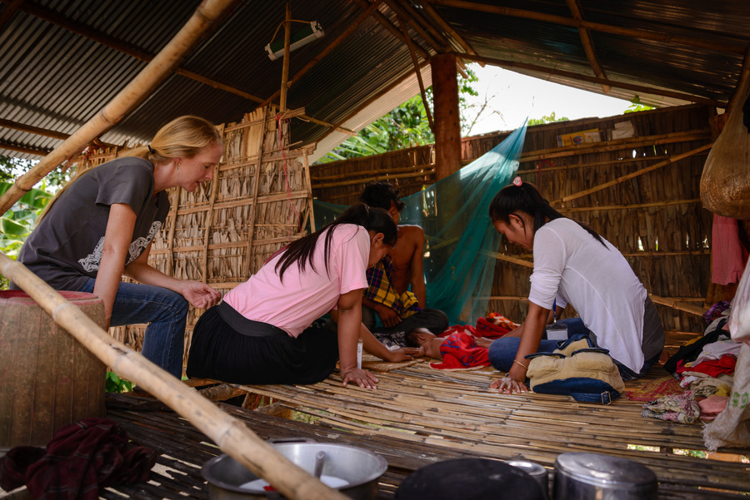
Nancy Potter y dos enfermeras cristianas visitan a una familia pobre donde oran por un bebé de 20 días que está enfermo.

Slide 5
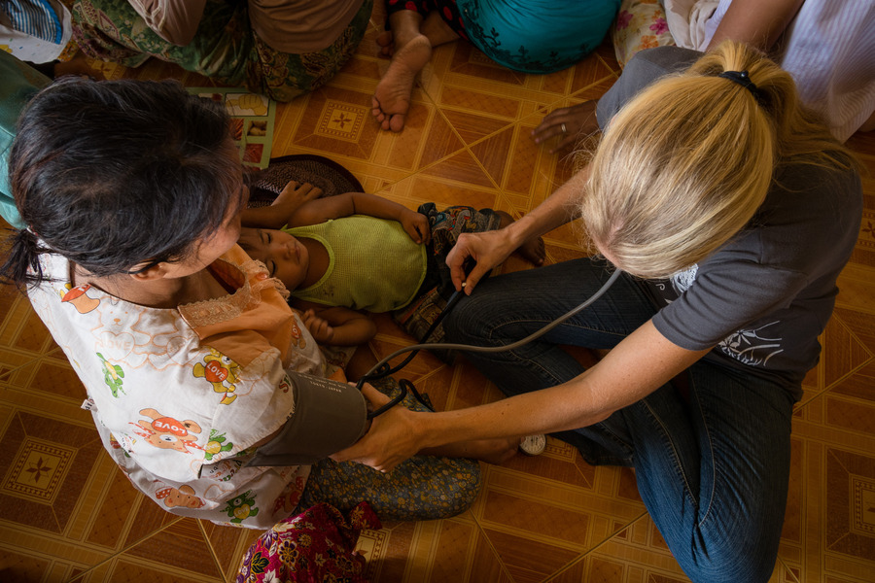
Nancy Potter le toma la presión a una mujer embarazada en una clínica. Estas clínicas le dan oportunidades para presentar el evangelio a las personas que nunca han escuchado de Jesús.

Slide 6
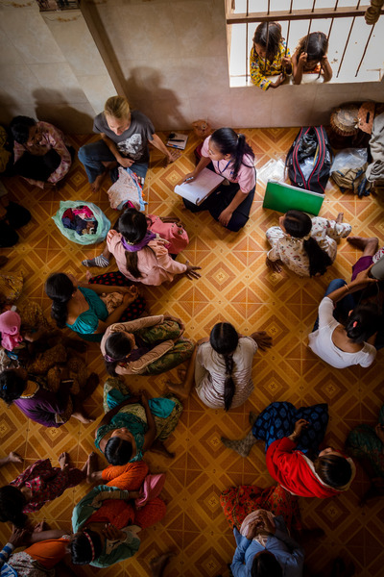
Nancy también visita aldeas para enseñar clases de salud. Al ayudar a las necesidades físicas de las mujeres, también puede presentar el evangelio, a muchas de ellas por primera vez.

Slide 7
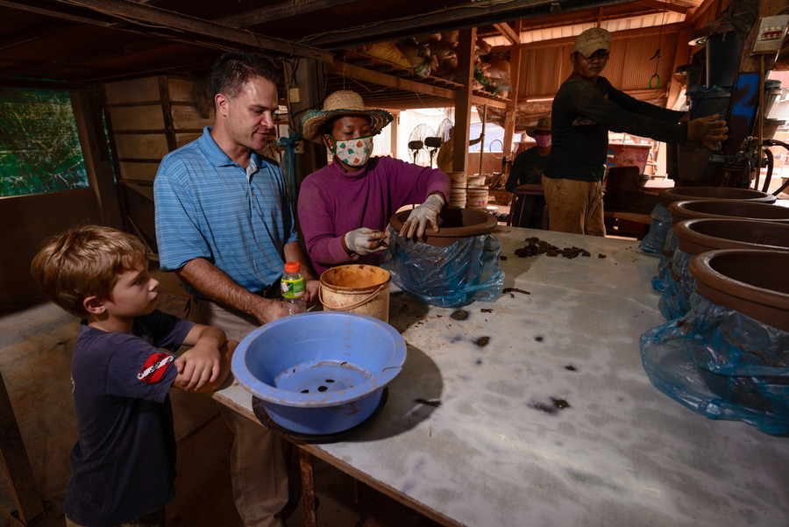
La familia Potter ayuda a la gente con filtros para la purificación del agua.

Slide 8
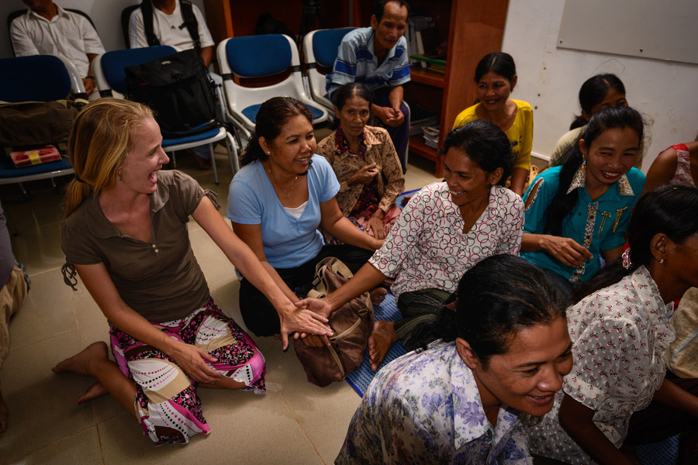
William y Nancy también enseñan la Biblia a los nuevos creyentes. Luego, estos creyentes enseñan lo que aprendieron a otras personas.

Slide 9
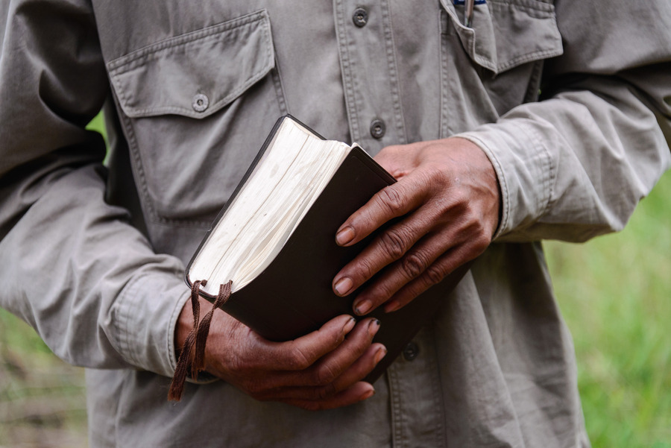
La meta es que cada creyente vaya a su propia comunidad a enseñar a otros en el evangelismo y discipulado.

Slide 10
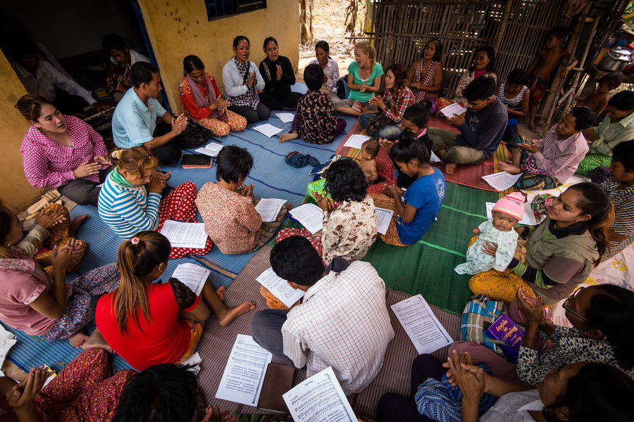
Maly Lim y su esposo Sovann aceptaron a Jesús como resultado de su amistad con Nancy. Ahora su pequeña casa de un solo cuarto sirve como una iglesia para los creyentes en esta comunidad rural.

